Slide 1
Основные принципы исследования критических случаев
Ориентационный семинар по внедрению методологии «Что кроется за цифрами - аудит тяжелых материнских осложнений»
Kanat Sukhanberdiyev,
MD, PhD, obstetrician-gynecologist
Notes:
Цель данной сессии – представить очень интересный, относительно новый подход к улучшению качества ухода в родильных учреждениях. Этот подход использует женщин, которые чуть не умерли во время беременности, в качестве фокусной точки для стимулирования улучшений. Он включает мульти-профессиональные обсуждения

Slide 2
“Что стоит за цифрами” основополагающие принципы
Меры по снижению смертности требуют ясного понимания факторов, приводящих к смерти женщин
Для этого необходима достоверная информация, на которой базируются действия по предотвращению
Каждая материнская смерть имеет свою историю и может дать указания на практические пути разрешения проблемы.
Notes:
Даже в странах с
Необходима информация

Slide 3
“Что стоит за цифрами” исследование тяжелых случаев материнской заболеваемости
Основные положения
Случаи опасных для жизни осложнений или, как еще принято говорить, «критические случаи» происходят значительно чаще, нежели случаи материнской смертности. Поэтому их анализ позволяет более достоверно судить об основных факторах риска для здоровья матери, а также о том, какие из этих факторов можно устранить или исправить.
Устоявшихся определений понятий «серьезная заболеваемость» или «критический случай» не существует. Главное чтобы определения, используемые при анализе, соответствовали местным условиям и служили целям улучшения положения вещей в родовспоможении.
Пережившие кризисную ситуацию женщины могут многое рассказать.
Изучение критических случаев, когда жизнь женщин оказывалась под угрозой, но их удалось спасти, вероятно, вызовет гораздо меньше опасений у медиков, чем разбор случаев материнской смертности.

Slide 4



Традиционная система
(Лечебно-контрольная комиссия, Комиссия изучающая летальные исходы, Пат-анатомическая конференция, Экспертная комиссия и др)
Принципы традиционной системы:
…
…
…
Notes:
Excess of unavoidable causes - AFI

Slide 5
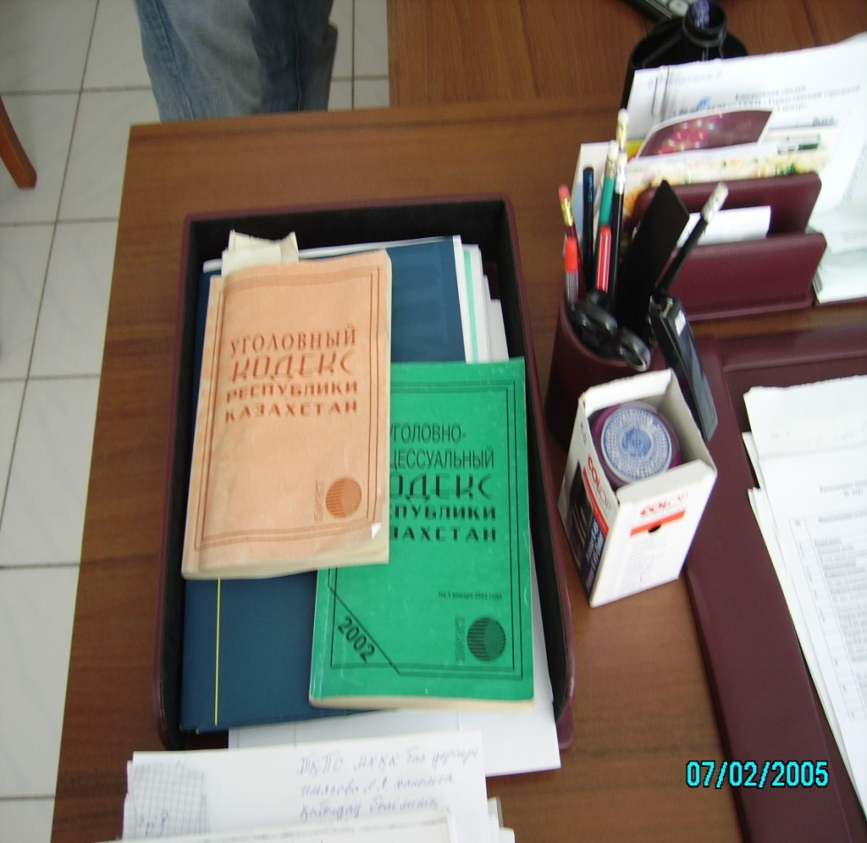
Традиционная система
Поиск ошибок
Установление “виноватых” специалистов
Наказание
  в результате:
Подозрительность и страх
Скрытие деталей
Невозможность вынести уроки и внедрить решения
Notes:
Excess of unavoidable causes - AFI

Slide 6
Традиционная система
Фокус на медицинских факторах
  Факторы, относящиеся к пациенту, доступ, организация ухода, как правило, не принимаются во внимание
Отсутствие мультидисциплинарного подхода (только врачи)
Отсутствие принципов доказательной медицины

Slide 7
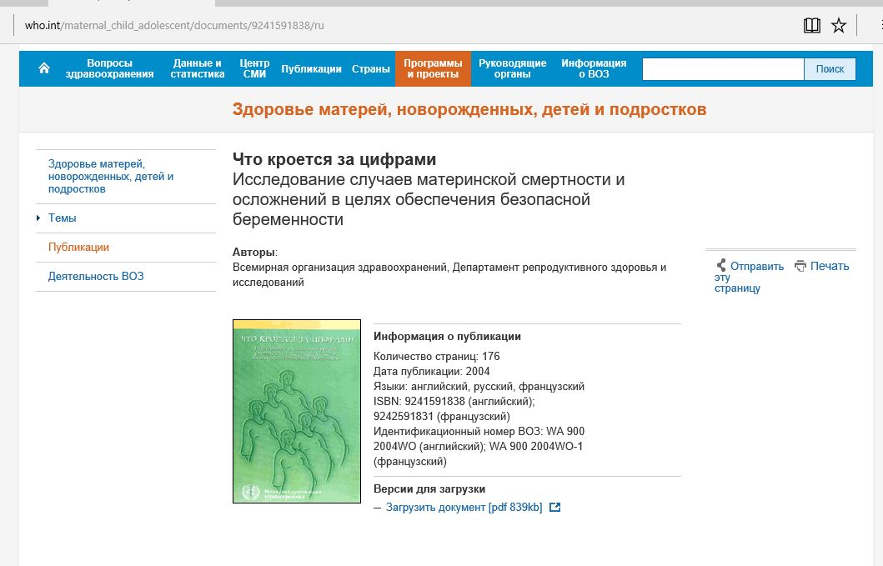
“Что стоит за цифрами”
(5 подходов)
Пять подходов помогают понять почему женщины умирают. На основе изучения:
  Материнских смертей в общинах
  Материнских смертей в учреждениях
  Конфиденциальных исследований материнских смертей
  Изучения случаев женщин, которые выжили, исследования “критических случаев”
  Клинический аудит, основанный на доказательствах (опрос, сестринский метод и т.д.)

Slide 8
Цикл аудита критических случаев
Идентификация случаев
Внедрение
Оценка и совершенствование
Сбор информации
Рекомендации по мерам
Анализ этой информации

Slide 9
“Что кроется за цифрами” по сравнению с традиционной системой
Конфиденциальность или анонимность
Отсутствие порицания: не используется при судебных разбирательствах или для наказания
Основана на доказательной медицине: ведение сравнивается с принятыми протоколами / стандартами
Основано на участии, стараясь вовлечь лиц способных инициировать и внедрять изменения
Предлагаются решения проблем, а не ищет
виновных лиц

Slide 10
Оценка виновности медработника
Не по результату
А по действиям

Slide 11
Ответственность системы за индивидуальные упущения
Врач не смог произвести экстирпацию матки
  Что будет с врачом акушером-гинекологом?
  Его следует наказать? или
  следует по другому организовать дежурства или процесс обучение и лицензирования?
  А что рекомендует протокол ?
Произведено КС под общей анестезией у женщины с тяжелой преэклампсией
  Что будет с врачом анестезиологом – реаниматологом?
  Следует по другому обучать
  Менять протоколы и стандарты
  Обеспечить роддома необходимым оборудованием и лекарствами

Slide 12
Определение критических случаев
“Любая беременная женщина или женщина, недавно родившая ребёнка (спустя шесть недель), чья жизнь под угрозой и кто выживает случайно или благодаря оказанной медицинской помощи”.
Notes:
Она не умерла либо благодаря должному качеству ухода либо потому, что ей повезло
This definition was developed at the beginning of the project and was influenced by a definition developed in south africa by mantel and colleagues.
The emphasis of this definition is on the acuteness of complications, the notion of adequate care to survive otherwise the woman survived by chance despite hospital care or without care, and on hospital care because of the extreme stage the woman has reached in her illness.

Slide 13
Концепция критических случав
Без осложнений
Здоровая
С осложнениями
Выздоровевшая
С большими осложнениями
Критический
случай
Выжившая
Угрожающие жизни
Умершая
Notes:
Женщина с критическим случаем – это женщина, которая пережила серьёзное, угрожающее жизни осложнение и не умерла

Slide 14
Зачем анализировать критические случаи?
Преимущества:
Критические случаи являются более частыми, чем случаи смерти
Критические случаи являются менее угрожающими для медицинских работников, чем случаи смерти
Существует возможность включить в аудит оценку полученного ухода самой женщины
Notes:
Наша первая гипотеза состояла в том, что критические случаи – это драматические события, которые смогут инициировать многозначительные дискуссии среди провайдеров
Raportul deces/caz de proximitate de la 1:5 la 1:100

Slide 15
Аудит критических случаев на базе учреждения
Качественный, глубокий и детальный анализ плюсов и упущений, относящихся к ведению критических случаев в медицинском учреждении
Позволяет улучшить местную практику и процедуры сразу во благо будущих пациенток

Slide 16
Аудит критических случаев на базе учреждения
Никакого обвинения / порицания
  Цель состоит в том, чтобы определить упущенные возможности и внедрить решения, а не найти виновного
  Персонал можно похвалить за то, что прошло хорошо, извлечённые уроки должны быть распространены на весь персонал
Высококачественный уход подразумевает не только более эффективные клинические процедуры, но и управление / организацию услуг и больше гуманности / объёктивности в работе с беременной женщиной

Slide 17
Аудит критических случаев на базе учреждения: дополнительные преимущества
Активное привлечение клиницистов (врачей, медсестёр и акушерок), менеджеров и руководителей в рассмотрении критических случаев имеют большое влияние на качество ухода
Могут быть внедрены немедленные меры

Slide 18
Необходимые условия для рассмотрения критических случаев
Установить критерии для критических случаев
  (a) рабочие определения критических случаев для выявления случаев
Установить наилучшие практики
  (б) стандарты / руководства по уходу
Методология рассмотрения (от порога до порога, интервью с женщиной)
  (в) Подход “Почему, но почему?”
Опытный модератор, включая фасилитацию заседаний и внедрения изменений
  (г) оценочный протокол для контроля качества рассмотрения критических случаев

Slide 19
Установка критериев для критических случаев
Отказ органа (например):
Сосудистая дисфункция (гиповолемический шок)
Почечная дисфункция (олигурия)
Церебральная дисфункция (кома)
Дыхательная дисфункция (отёк лёгких)
Наиболее серьёзные осложнений во время беременности (например):
Эклампсия
Сильное кровотечение
Сильная дистоция
Сепсис
Анемия
Notes:
Нашим первоочерёдным заданием было дать определение критическим случаям, поскольку не существует стандартизованного международного определения. Было выдвинуто два подхода, которые состояли в классификации критических случаев либо по отказу органа, либо по наиболее серьёзным осложнениям осложнениям. Подход по отказу органа становится всё более популярным, кроме мест с очень бедными условиями.

Slide 20
Критерии тяжести состояния
Критерии ведения: например, приём в отделение интенсивной терапии, неотложная гистерэктомия и т.д.
Клинические критерии: немного исследований, и критерии варьируют
Например, кровотечение называется сильным, когда потеря крови превышает 1,500мл или 2000 мл, или когда оно связано с аномалиями свёртывания, низким уровнем гемоглобина, равным 40 г/л, или клиническими признаками шока.
Notes:
Нужно разработать другие критерии серьёзности, и здесь опять-таки существует два подхода: использовать управленческие или клинические критерии

Slide 21
Стандарты: оценка качества медицинской помощи при разрыве матки
Команда неотложной помощи (2 акушера - гинеколога, анестезиолог, анестезистка, акушерка и т.д.) должны быть привлечены к оказанию помощи в течение 10 минут после постановки диагноза.
Доступ к вене должен быть обеспечен в течение 5 минут
Должен осуществляться постоянный контроль за артериальным давлением, пульсом, диурезом как критериями поддержания нормального уровня жидкости.
После вливания 3 литров жидкости (коллоида, кристаллоида) должна быть доступна эритроцитарная масса изогруппы или I (O), резус-негативная группа.
Лапаротомия должна быть проведена в течение 30 минут после принятия решения.

Slide 22
Система рассмотрения критических случаев (от порога до порога)
Определение упущенных возможностей (подход от порога до порога):
направление
поступление
диагноз
лечение
мониторинг и последующее лечение
выписка
Установление причин упущенных возможностей:
Персонал (укомплектованность, обучение, отношение)
медикаменты
оборудование
протоколы
организация и администрирование
пациентка и её семья
Notes:
Подход от места отправления до места прибытия – это хронологический подход идентификации областей недостатков или положительных практик. Он руководствуется вопросом “что произошло потом?”
Мы также использовали подход “Почему, но почему?” для выяснения причин этих проблем.
Мы сможем найти решения только тогда, когда будем знать причины.
Если мы этого не сделаем, будет очень легко просить новое оборудование, в то время, как причина может состоять в проблеме управления ресурсами и системной проблеме

Slide 23
Система рассмотрения критических случаев (Почему, но почему)
История родов
Стандарт
История женщины
Почему?
Почему?

Slide 24
Шаги в процессе аудита
Выявление критических случаев
Выбор случая (случаев) для аудита
Интервью с пациенткой
Приглашение людей, привлечённых к организации помощи данном случае
Подготовка медицинского резюме
Оценка ухода, предоставленного во время аудиторского собрания
    Восстановление маршрута женщины и пропущенных возможностей
    Установление причин пропущенных возможностей
Последующие рекомендации и решения

Slide 25
Рассмотрение критических случаев на заседании
Мультидисциплинарное
Уход анализируется сравнивая со стандартами / протоколами
Раскрываются организационные / управленческие / коммуникационные факторы
Конфиденциальные / никакого порицания / никакого наказания
Персонал хвалят за предоставленный уход
Раскрываются глубинные причины пропущенных возможностей
Предлагаются решения и проводится контроль за их внедрением

Slide 26
Основные принципы исследования критических случаев
?
???
К. Суханбердиев

